Slide 1
인덱스 부재 시 Adaptive Sampling 개선
— 표본 선택 단계의 통제 실험
박세은 · 강재현 · 조현빈 · 이동욱
박광현 교수 (BDAI 연구실) · 지도교수 지도연구원 임채림 · 멘토 박성원 (삼성전자 AI센터)
속도는벡터 · 연세대학교 컴퓨터과학과 캡스톤

Slide 2



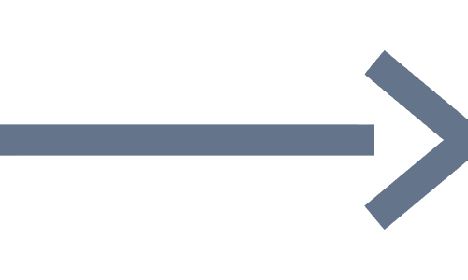
배경
벡터 증강 분석 쿼리 (Vector-Augmented Query, VAQ)
분석가
예시 분석 쿼리 — 관계형 조건과 벡터 유사도를 한 SQL 안에
VAQ 결과
SELECT l_orderkey, o_orderdate, o_shippriority
→
FROM customer, orders, lineitem, partsupp_deep
WHERE
c_mktsegment = 'HOUSEHOLD'
← 관계형 조건 (예: 가정용 카테고리 · 1995-03-14 이전 주문)
유사 부품 추출
AND c_custkey = o_custkey
customer
이 부품 사진이랑 비슷한 부품들이 최근 가장 많이 팔린 주문은?
AND l_orderkey = o_orderkey
orders
AND o_orderdate < DATE '1995-03-14'
lineitem
AND l_shipdate > DATE '1995-03-14'
AND ps_partkey = l_partkey AND ps_suppkey = l_suppkey
partsupp_deep
AND
ps_embedding <-> '[쿼리 부품 벡터]' < 0.86
← 벡터 유사도 — 임베딩 비교
유사 부품의 매출 상위 주문 도출
ORDER BY ps_embedding <-> '[쿼리 부품 벡터]' ;
→ 분석 결과

Slide 3

배경
카디널리티 한 곳이 잘못되면 — 최대 1만 배 느려짐
벡터 테이블 100만 행 · 같은 SQL · 같은 데이터
VIDEO PLACEHOLDER
작동 원리 영상 — 엔진 탑재 이전 (baseline)
SQL 입력 → cardinality 잘못 추정 (33만 행) → Hash plan → 메모리 폭주
Claude Design HTML animation → 화면 녹화 → PowerPoint 에서 manual embed
카디널리티 추정 오차 → 잘못된 실행 plan 선택 → 응답 시간 1만 배 폭주
10,000× 응답 시간 차이
벡터 데이터셋 DEEP · 표준 분석 쿼리 예시

Slide 4
배경
기존 시스템 — 데이터 무관 고정 비율
pgvector
VBASE
DuckDB-vss
33.3 %
50 %
100 %
늘 전체의 33.3%로 가정
늘 전체의 50%로 가정
늘 100%로 가정
세 시스템 모두 데이터·임계값과 무관하게 고정 비율로 어림 → 거의 모든 쿼리에서 잘못된 plan

Slide 5
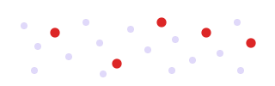



방법
인덱스가 없을 때 — Adaptive Sampling (적응적 표본 추출)
본 연구 집중 단계 ★
·
① STEP
② STEP
③ STEP
④ STEP
Query
표본 추출
카디널리티 추정
Q-error 측정
표본 크기 조정
SQL
무작위 균일 추출 (베르누이 방식)
표본 위에서 추정
추정 오차 측정
다음 표본은 더 많이 / 적게
한 쿼리당 표본 385 개 1회 추출 → 50 쿼리마다 N 갱신
UPDATE PERIOD · 50 쿼리마다 N 자체가 갱신
샘플링 1~50회 (1단계)
샘플링 51~100회 (2단계)
샘플링 101~150회 (3단계)
N₀ = 385
→
N 갱신
→
N₁
→
N 갱신
→
N₂
한 쿼리 = N개 표본 1회 추출 · 50 쿼리 batch마다 누적 오차로 N 자체가 갱신

Slide 6
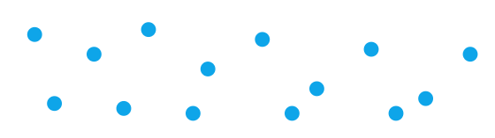
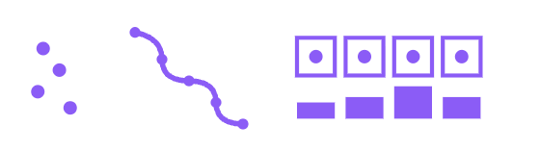
방법
본 연구
RESEARCH QUESTION
카디널리티 추정을 더 잘할 수 있는 표본 추출 방식은 무엇일까?
baseline
샘플링 방식 탐색
↔
대조
무작위 베르누이 · 균일 무작위 점들
다양한 패턴 묶음 — 클러스터·곡선·해시 등

Slide 7

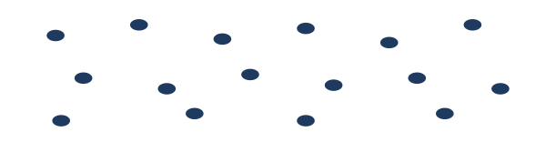
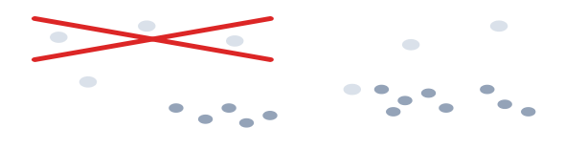
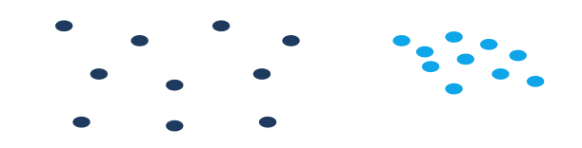
방법
동일 쿼리에 세 가지 추정 방식을 동시 적용
같은 쿼리 · 같은 데이터에서
CORE
baseline
단독 대체
결합
(= 논문 원본 · 무작위 베르누이 방식)
(= 베르누이를 분포 인지 표본으로 완전 치환)
(= baseline + 분포 인지 추정값의 산술 평균)
↓
↓
↓
cardinality 추정 1개
cardinality 추정 1개 (회색)
cardinality A
cardinality B
↓ 산술 평균
결합 cardinality
같은 조건에서 직접 비교 가능

Slide 8





방법
1,508가지 조합으로 검증
DATASETS
데이터셋
VARIABLES
조작변인
COMBINATIONS
조합
5
4
5 데이터셋 × sf {1·10·100} × sel {.001·.01·.1} × K {10·20·30} × 16 method
DEEP
SCALE FACTOR · 데이터 크기
이미지 검색 · 96d
sf = 1 · 10 · 100
= 1,508
SIFT
SELECTIVITY · 쿼리 조건 폭
의도 max 3,600 中 실측 1,508 (41.9% 구조화 부분 측정)
이미지 feature · 128d
0.001 · 0.01 · 0.1
SSN++
이미지 유사도 · 256d
K · 계층 수
10 · 20 · 30
YFCC
멀티미디어 · 192d
METHOD · 표본 추출 방식
PartSupp PK
16 종 (베르누이 + 분포 탐색 15)
TPC-H · 관계형
한 변인 = 한 차원 나머지 고정 · 비교 통제
동일 조건 동시 측정 → 직접 비교
엔진 응답 시간 측정은 별도 — DEEP sf=10 환경 · 다음 슬라이드 11 에서 156 plan 소개

Slide 9
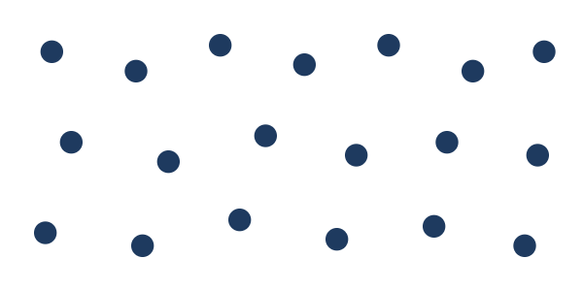

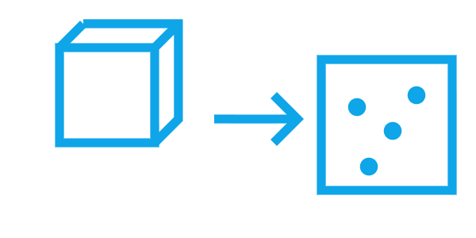
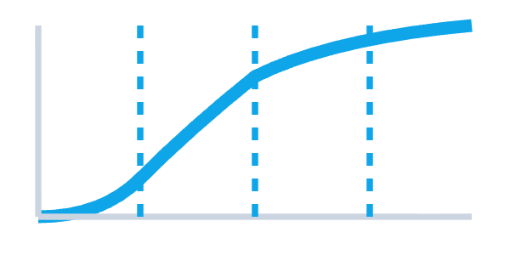

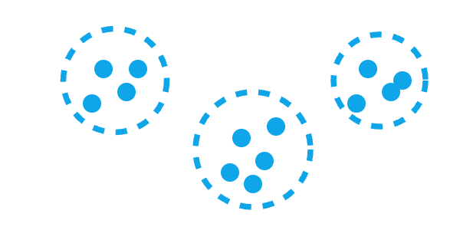
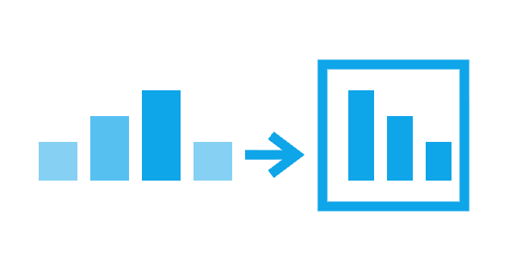

방법
표본 추출 방식 — baseline + 분포 인지 16 method 中 강한 13 method
baseline
P1
2 method
P2
3 method
P3
2 method
P4
2 method
공간 곡선
차원 축소
고전 stratification
양자화
Hilbert · Z-order
PCA · rSVD
cum-√f
RaBitQ · grid
균일 무작위 점들 분포 인지 16 method 中 강한 13 paradigm 분류
P5
1 method
P6 ★
1 method
P7
2 method
클러스터링
스트리밍
해시
13
METHOD
7 paradigm
KMeans · GMM
chao_weighted
md5 prefix

Slide 10
결과
Q-error 비교 — baseline vs 결합
결합 방식이 baseline 보다 Q-error 우위
89.1%
1,344 / 1,508 cell · 결합 방식 우위
1,508 측정 중 1,344 cell 에서 결합 방식이 baseline 보다 더 낮은 Q-error → paired better 89.1%
▼
낮을수로 더 정확한 추정
(가로축 구간 1.30 — 1.50)
baseline
1.4582
1.30
1.40
1.50
✓
결합
1.4019
더 정확

Slide 11
적용
엔진 응답 시간 동일 / 최적 plan 선택 비율 우위
pgvector 기본
5,677 ms
Adaptive Sampling 적용 X
(1.0×)
baseline
977.6 ms
논문 원본
(5.77× ↑)
결합
983.5 ms
본 연구
(5.70× ↑)
baseline 과 결합 latency 사실상 동등 (0.07× 격차)
DEEP 데이터셋 sf=10 환경 · 12개 매개변수 조합 × 13개 분포 인지 method = 156개 plan · 평균 응답 시간
baseline 최적 plan 선택
결합 최적 plan 선택
+57 최적 plan
91
+57
148
/ 156
91 → 148 plan
/ 156
정답 91 · 오답 65 · 58.3%
정답 148 · 오답 8 · 94.9%
최적 plan 선택 = 카디널리티 추정 정확 → 빠른 plan 도달 (느린 plan 회피)

Slide 12
적용
최종 엔진 작동 원리 — 결합 방식 적용
벡터 테이블 100만 행 · 같은 SQL · 결합 cardinality 적용 시
VIDEO PLACEHOLDER
작동 원리 영상 — 최종 엔진 (결합)
SQL 입력 → cardinality 정확 추정 (100점) → Nested Loop plan → Index Scan 즉시
Claude Design interactive mockup → 화면 녹화 → PowerPoint 에서 manual embed
정확한 cardinality 추정 → 정답 실행 plan → 빠른 응답 시간
5.70× 응답 시간 단축
DEEP sf=10 · pgvector 기본 대비 결합 최종

Slide 13

적용
Future Work — 두 갈래
GROUP A — 검증 범위 확장 + 산업 자원
GROUP B — History-aware Adaptive Sampling
본 측정 평면 → 확장 평면
과거 query → 현재 query 추정
본 측정 평면
→
확장 평면
Q-3
Q-2
Q-1
Q₀
sf=10 sel ≤ .10
sf=100 · sel ≥ .5 다중 벡터 · 다른 엔진
과거 query
→
현재 query
feedback 누적
→
sampling ↓
→
cost ↓
scale ↑
selectivity ↑
engine 다양
resource 산업적
더 큰 데이터 · 넓은 selectivity · 다른 엔진에서 결합 효과 검증
과거 feedback
더 적은 sampling
cost ↓

Slide 14
감사합니다
Q&A 환영합니다
박광현 교수 (BDAI 연구실) · 지도교수 지도연구원 임채림 · 멘토 박성원 (삼성전자 AI센터) 자료 · 코드 — github.com/johyunbin/Capstone
박세은 · 강재현 · 조현빈 · 이동욱
속도는벡터 · 연세대학교 컴퓨터과학과 캡스톤

